Slide 1

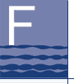
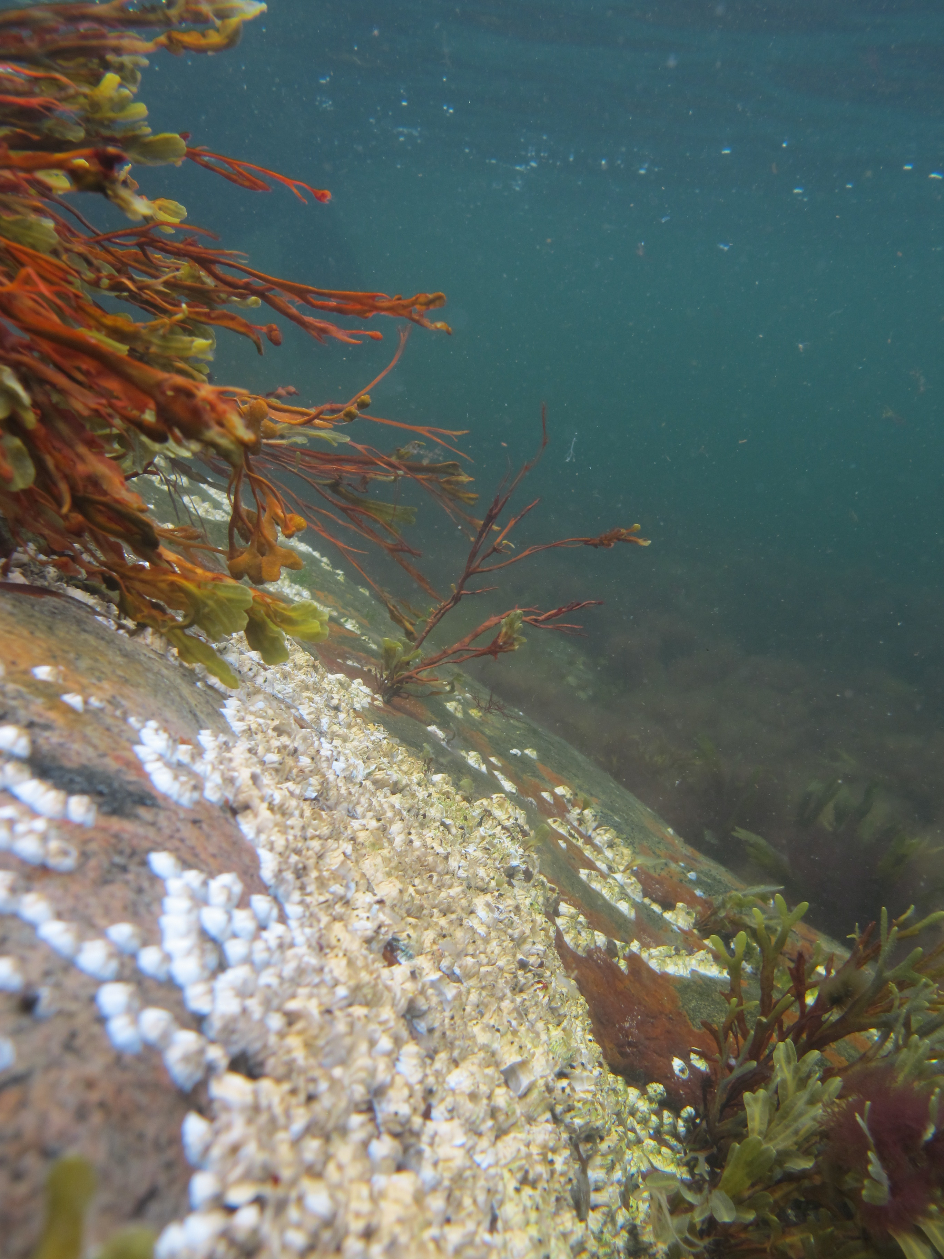
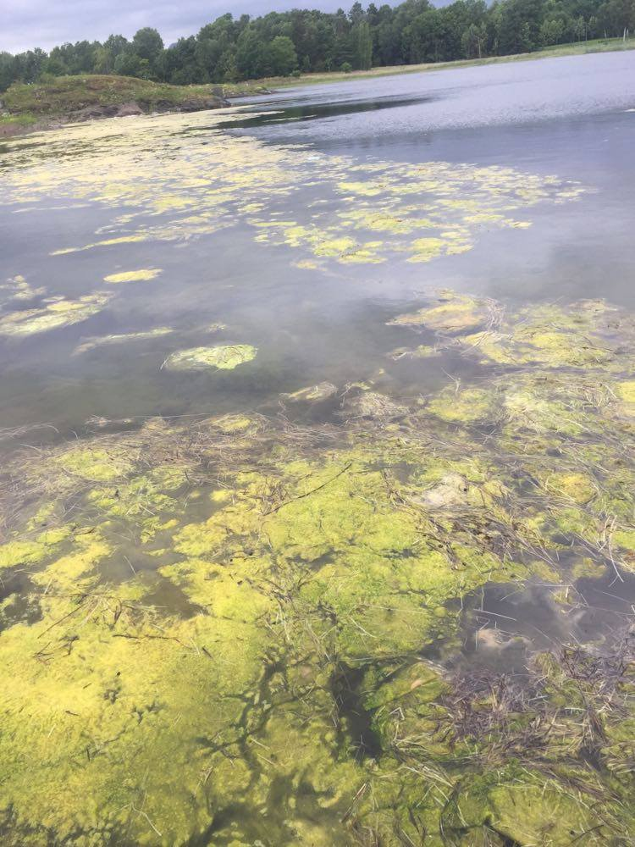
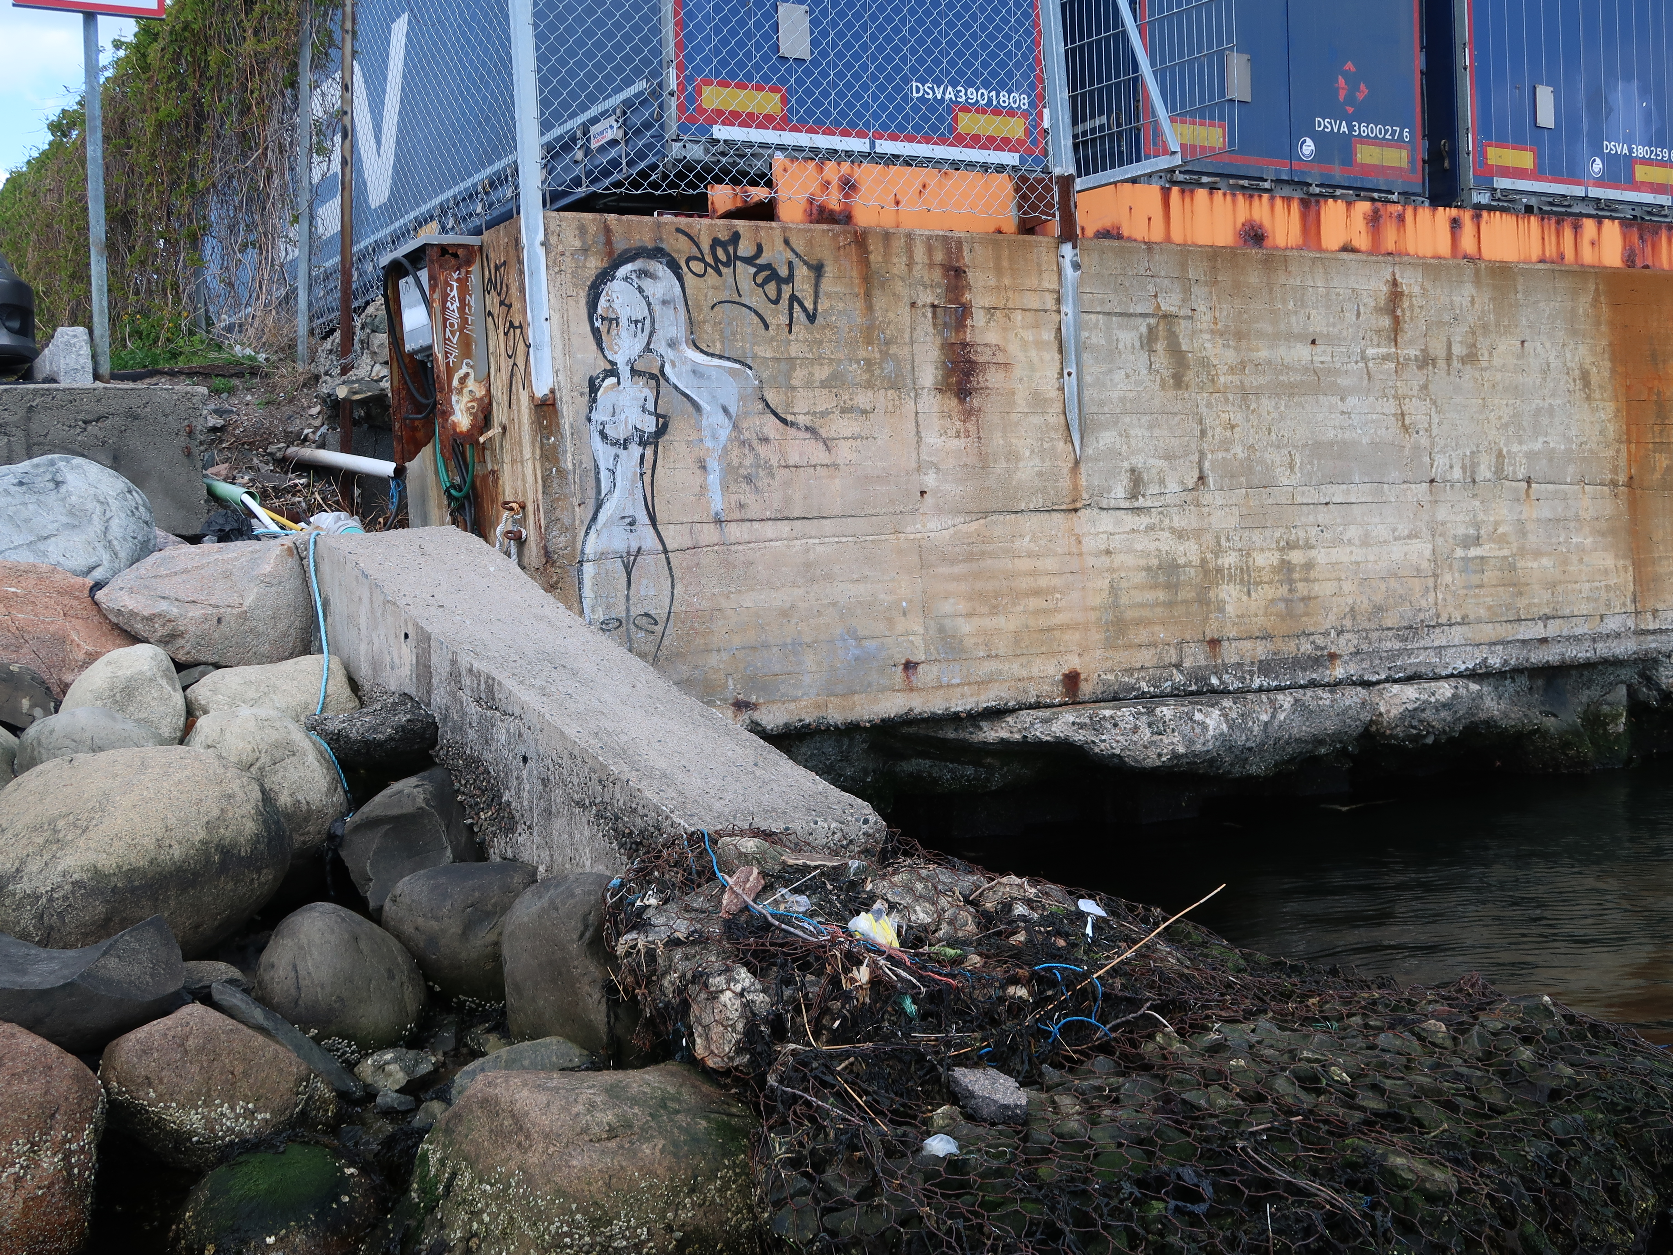
Fagrådet for vann- og avløpsteknisk samarbeid i indre Oslofjord
Miljøkvaliteten i Indre Oslofjord i 2020
Status for miljøovervåking for Indre Oslofjord

Slide 2

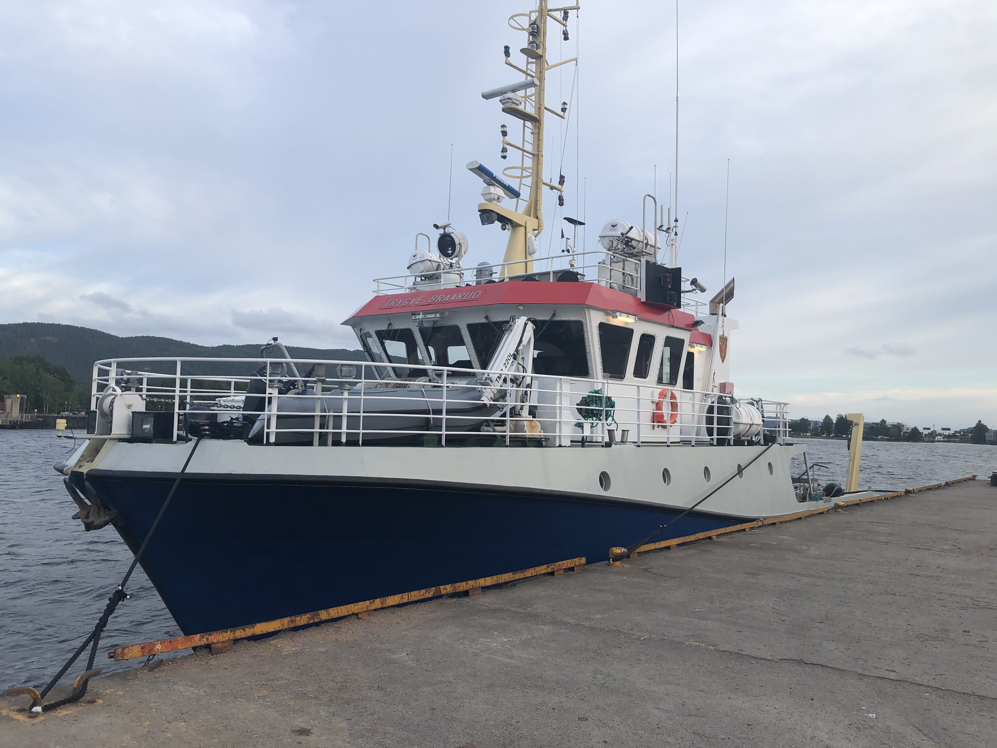
Det kommunale samarbeidsorganet «Fagrådet for vann- og avløpsteknisk samarbeide i indre Oslofjord» finansierer miljøovervåkingen av Indre Oslofjord. Prosjektet ledes av NIVA og gjennomføres i samarbeid med Universitetet i Oslo og SH Maritime for perioden 2019-2023.
I år har det vært gjennomført følgende tokt:
Universitetets forskningsfartøy
F/F Trygve Braarud
Vannprøver er analysert til og med oktober (med noen unntak).

Slide 3
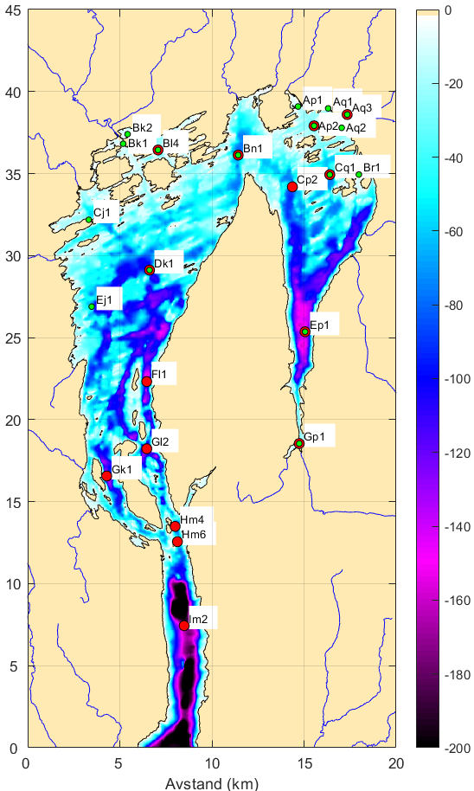
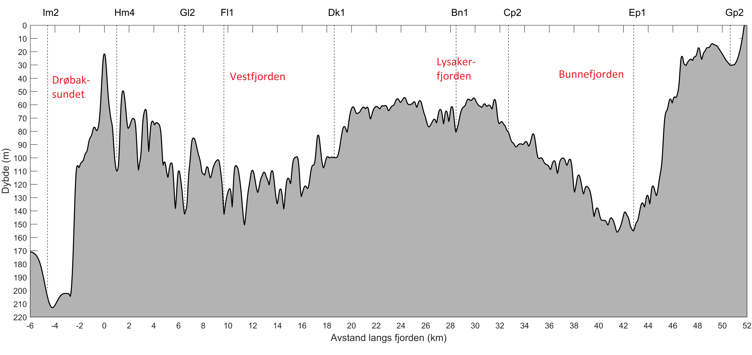
Topografi og stasjonsnett i indre Oslofjord
I kartet vises plasseringen til stasjonene hvor vannmassene overvåkes. Stasjonene merket med rødt besøkes på hovedtoktene og de merket grønt på overflatetoktene. Merk at 8 av stasjonene besøkes på begge typer tokt.
Fargeskalaen i kartet viser dybdeforholdene. Dypest er det ute i Drøbaksundet. Indre Oslofjord er adskilt fra Drøbaksundet med en terskel på 19,5 m ved Drøbak. I Vestfjorden er det dypeste punktet 160 m ved stasjon Fl1. Nord for Nesodden ligger Lysakerfjorden, hvor det er noe over 80 m dypt. Innenfor ligger Bunnefjorden, som er skilt fra resten av fjorden av terskler på ca. 50 m.
I figuren under vises en dybdeprofil fra Drøbaksundet, via Vestfjorden og Lysakerfjorden til Bunnefjorden.
8. Desember 2014

Slide 4
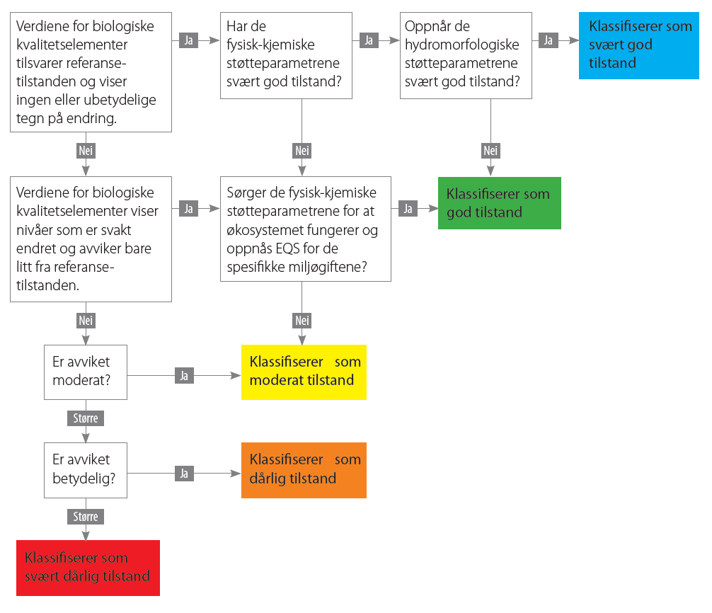
Klassifisering av vannkvalitet
Flytdiagram hentet fra Veileder 02:2018 (Figur 3.6) som viser hvordan hydromorfologiske og fysiskkjemiske støtteparametere påvirker klassifiseringen av en vannforekomst.
Vannmassene undersøkes hvert år. I 2020 gjøres det også undersøkelser av makroalger, hyperbenthos og biomarkører.
For vannmassene skal det benyttes data for minst 3 år. På neste slide vises kun tilstanden basert på data fra 2020.

Slide 5
Tilstanden i 2020
Her vises verdier basert på kun 2020 fra stasjon Im2 i Drøbaksundet til Gp2 i Bunnebotten.
Gp2 skiller seg ut ved å ha de høyeste verdiene av både nitrogen og fosfor, samt klorofyll a (høyeste måling i juli). Årsaken til dette må være lokale tilførsler.
Mest planteplankton var det i Bærumsbassenget (høy måling i mars). Alle stasjoner innenfor Steilene hadde høye verdier av nitrogen på vinteren. Det var lavere nitratverdier lenger ut i fjorden, som tyder på at lokale tilførsler er viktigste kilde.

Slide 6
Meldinger om dårlige forhold enkelte steder i fjorden
Det ble meldt om mye bentiske alger i Hundsund i Bærum (se bilde). Det ble tatt ekstra målinger i denne pollen den 3. september på 0 og 3 m.
Vannprøvene er analysert med unntak av Tot-N. Det var mye oksygen, og ellers relativt lite næringssalter. Parameteren som skilte seg ut var Tot-P. Det var lite fosfat som tyder på at det var mye organisk fosfor. Planktonartene var en del annerledes enn det en finner andre steder i fjorden.
Det har også vært observert mye lurv på bunn på en posisjon på vestsiden av Bunnefjorden. Bunnen er dekt av et 5-10 cm lag med grønne trådformede alger.

Slide 7
Vannsirkulasjon
Analyse av vannsirkulasjonen i fjorden er ikke analysert for 2020. Dette påvirker oksygenforholdene i fjorden, som ofte er en støtteparameter som trekker ned vannkvaliteten.
I forbindelse med et masterprosjekt ved universitetet foretas det nå strømmålinger på terskelen mellom Nesoddtangen og Bygdø. Denne terskelen skiller Lysakerfjorden og Bunnefjorden. Dette gjør disse målingene interessante for miljøovervåkningen i Indre Oslofjord. Det har ikke vært tilsvarende undersøkelser tidligere.
Strømmålinger

Slide 8
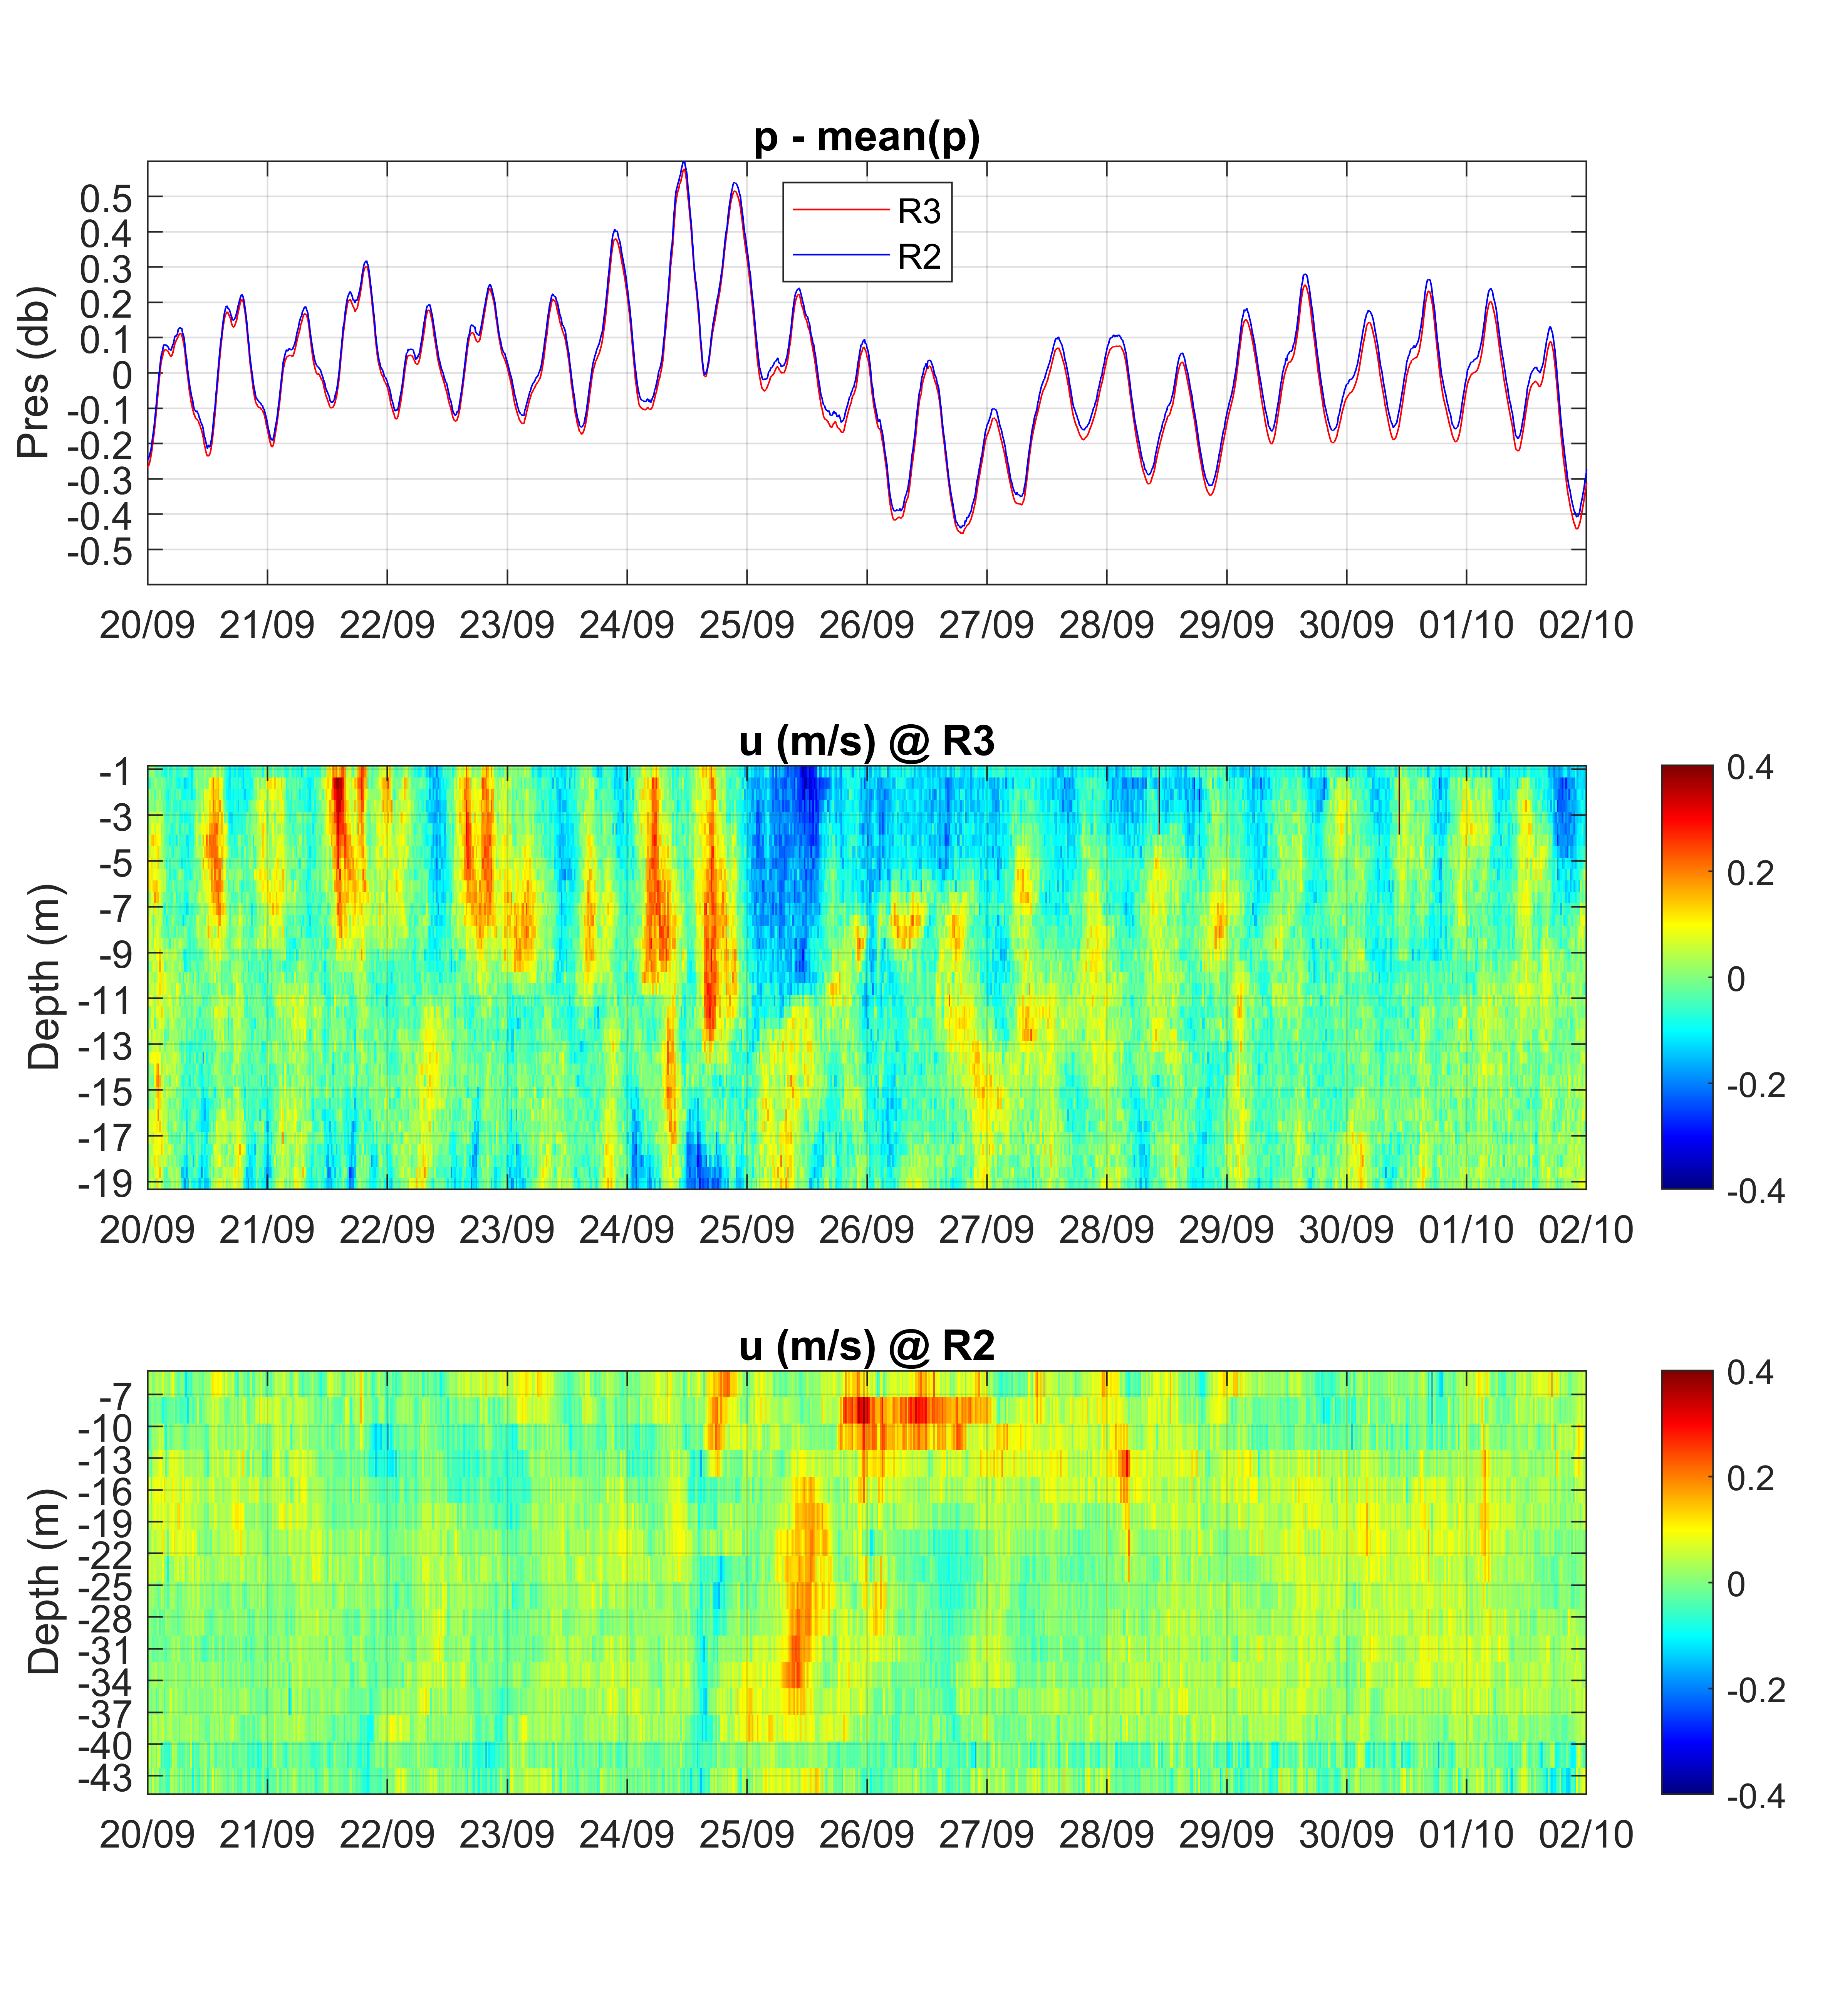
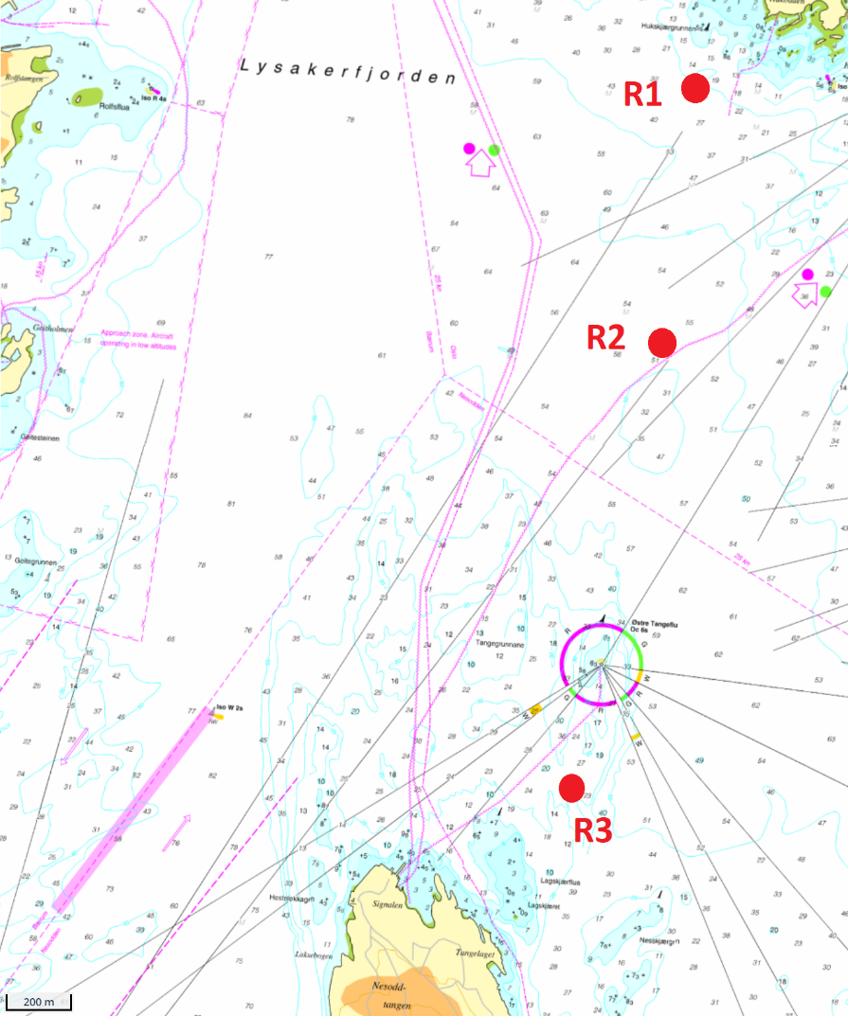
Vannsirkulasjon
24-25. september var det høy vannstand i fjorden. Når dette vannet skulle ut igjen førte dette til ganske kraftige strømmer ved Nesoddtangen. Samtidig strømmet det vann fra Lysakerfjorden til Bunnefjorden i 15-35 m dyp. Målingene fortsetter fram til 11. desember.

Slide 9
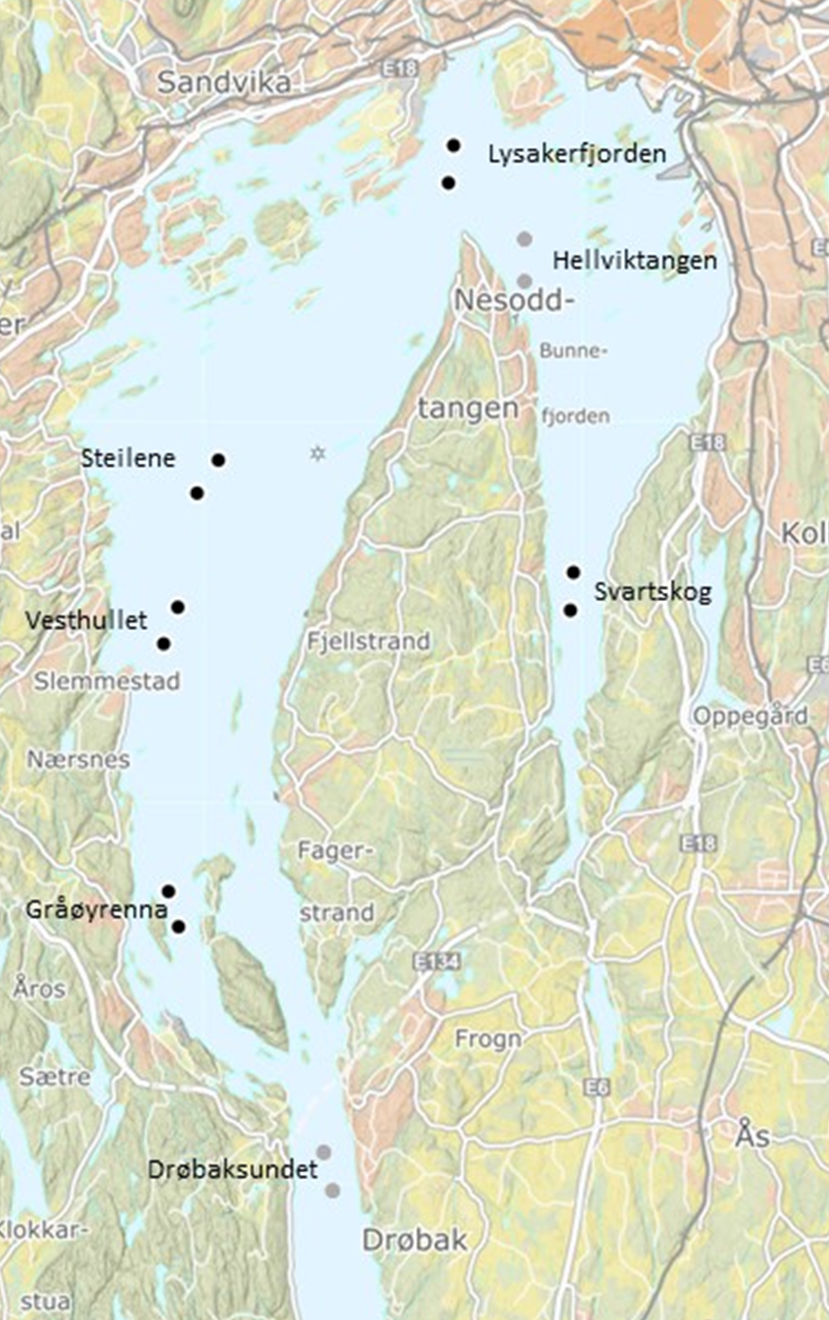
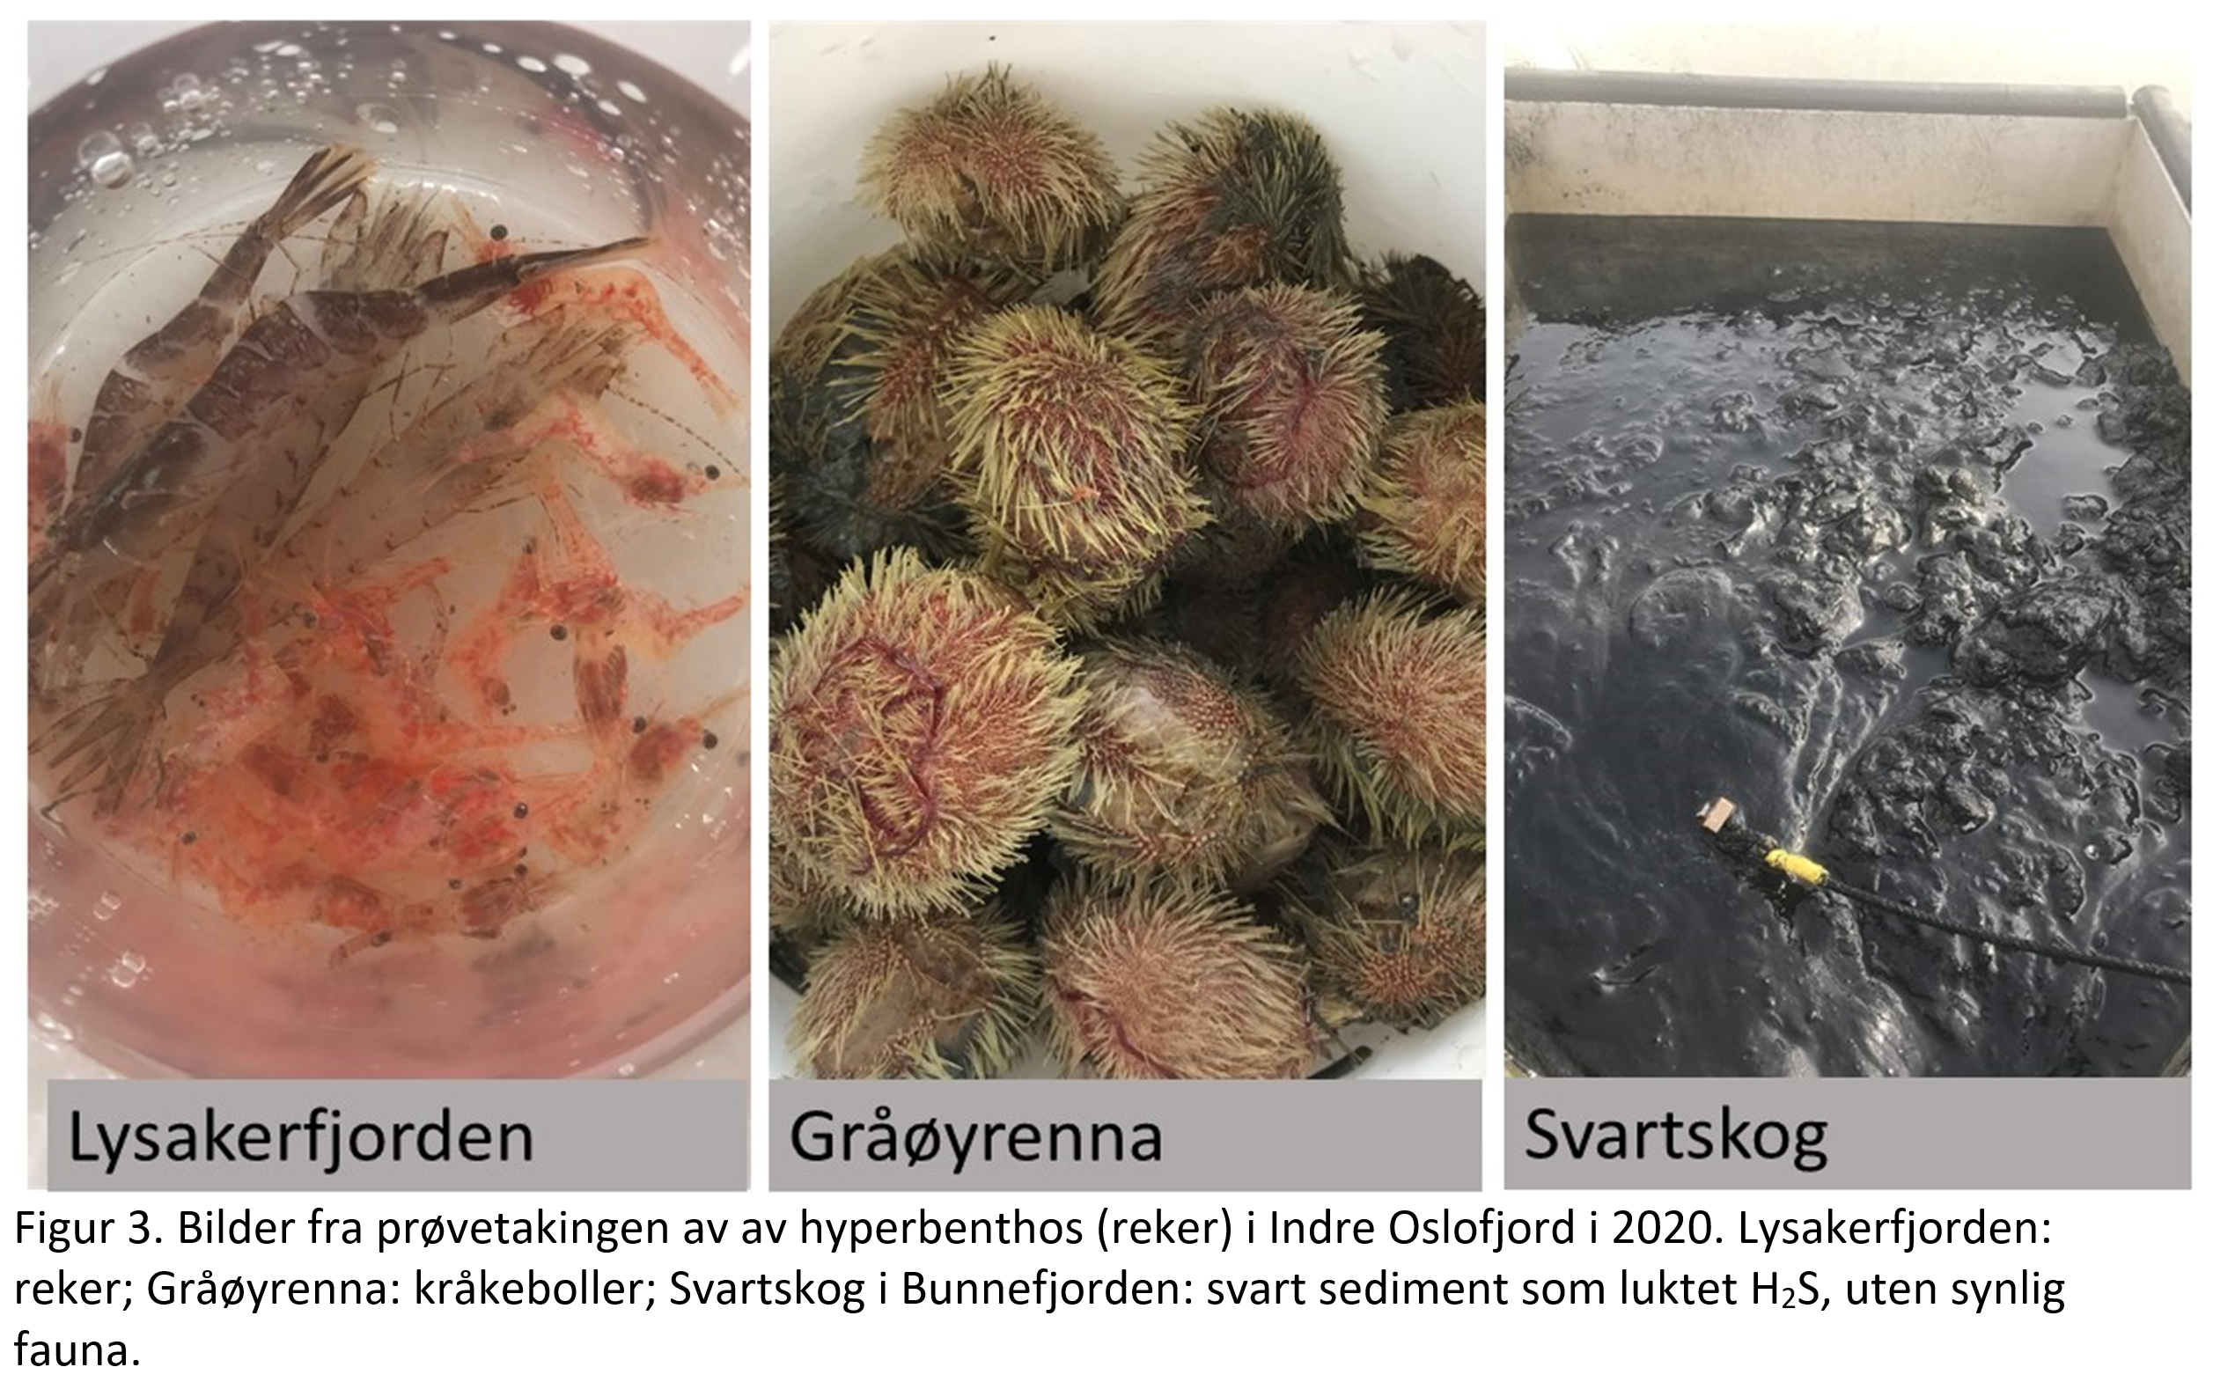
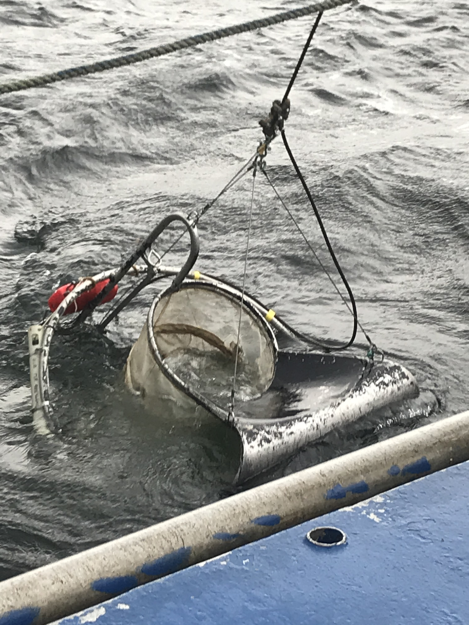
Prøvetaking av hyperbenthos
Prøvetaking ble foretatt ved å dra en Beyer bunnslede langs sjøbunnen med fart på 1 knop over en distanse på 1 km. Sledens nett har en åpning i front på 50 cm i diameter, og en maskevidde på 0,5 mm.
Ved Hellviktangen var det svært lave oksygenforhold og bunntrekket ble derfor ikke tatt. Trekket i Drøbaksundet ble ikke gjennomført pga. dårlig vær. Konklusjoner fra undersøkelsene vil presenteres i årsrapporten for 2020.

